Slide 1
第七讲 奖酬制度设计原理

Slide 2
广义的激励
广义的报酬，企业对员工努力、贡献的回报，给予归属感、安定感，成就、自我实现等精神上心理上的报酬也包含在内。
包括精神和物质
salary Man/工薪阶层

Slide 3
一、激励的相关理论。
1．内容型激励理论：研究人的动机，从何下手去激励。
麦克利兰：成就激励论
赫茨伯格：双因素理论，
麦克雷戈：X-Y理论，
阿吉里斯：自我实现人模型
马斯洛的需求层次理论、职务特性模型
2．过程型激励理论：研究人被打动的过程。
强化理论：
公平理论：
期望理论（有时被称为手段理论。）。

Slide 4
双因素理论：激励-保健理论
保健因素：与工作环境有关的，工资激励、劳保福利、安全保障、管理制度、人际关系 （外在因素）
激励因素：与工作直接有关的，工作成就、业务发展、技能提高、职务升迁、责任增大、对才能的承认、赋予挑战性的任务 （内在因素）

Slide 5
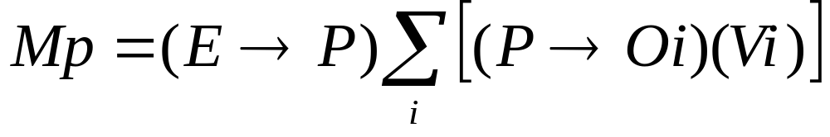
期望理论：
认为人是有理性的人，会预测，有期望。其中有2个阶段的期望：E—P，P—O。
它指的报酬是广义的，
为达到某一业绩P的动机大小：

Slide 6
报酬O1*V1
工作努力E
业绩P
报酬O2*V2
报酬Oi*Vi
能力
有效行动的感知度

Slide 7
二、激励的公平性
奖酬制度应具有：公平性、竞争性、合法性、激励性、经济性。 P154
1外部公平：包括竞争性、合法性、经济性
2 内部公平：有公平性和激励性。
3三种内部的公平观：平均律、贡献律、需要律 P157
平等化取向 与 阶层化取向

Slide 8
三、工作评价
要根据每个职位的工作性质、贡献付酬，即有职位评价的问题，Job Evaluation ，
最常用的是评分法 P169、给各个职位打分，特别是应用计算机技术的CAJE
一般根据这个职务所要求的技术、责任，努力程度，工作条件这四条来确定各个职位的报酬水平，所以这四条是“报酬因素” （海氏系统方法 P179 也可以说是评分法的一种，有三个固定的付酬因素）
最好让员工参与设计评价体系

Slide 9
四、薪资调查问题
是实现外部公平的最重要工作
确定调查范围、对象、内容后实施调查
调查后要决定是高于、低于还是等于市场水平

Slide 10
思考题：
内容型激励理论与过程型激励理论的含义及包含的主要理论。
从期望理论看企业应该怎样提高员工的工作业绩。
报酬中“公平性”的含义。
评分法在职务评价中的应用。

Slide 11
案例：白秦铭的跳槽。

